Slide 1
Министерство образования и науки Российской Федерации Федеральное государственное бюджетное образовательное учреждение высшего профессионального образования «Глазовский государственный педагогический институт имени В. Г. Короленко» Проект по учебной практике ПМ01 «Разработка программных модулей программного обеспечения для компьютерных систем» Информационно–поисковая система «Справочник фаната» Выполнила студентка 33 группы Корепанова В. М. Руководитель: Касаткин К.А. г. Глазов, 2016

Slide 2
Справочник фаната
База футболистов: анкетные и антропологические данные, гражданство, происхождение, вид спорта, клуб или команда, данные о титулах или победах и так далее. Выбор по произвольному признаку. Поиск рекордсменов в заданном по заданному параметру.

Slide 3
Спецификация
Название приложения: Справочник фаната.
Создание базы данных справочник фаната c полями: номер, игрок, гражданство, клуб, аренда, возраст, рост, вес, кол-во голов за карьеру, титулы.
Поиск, добавление и удаление данных.
Для работы с базой данных необходимо наличие на компьютере сервера MySQL 5.5.

Slide 4
Программа справочник фаната может помочь людям быстро находить того или иного футболиста, просматривать номер, клуб, гражданство, антропологические данные, титулы, кол-во голов забитых за всю карьеру, амплуа и просматривать находиться ли данный игрок в аренде.

Slide 5
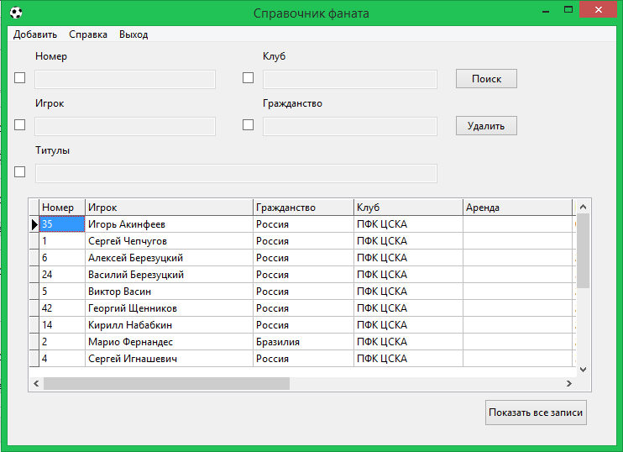
Начальный вид программы

Slide 6
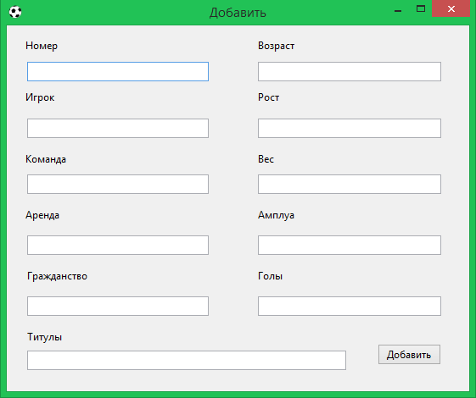
Форма добавления записи в БД

Slide 7
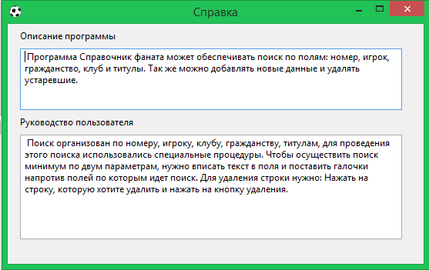
Справка

Slide 8
Данная программа имеет преимущество перед ручным поиском тем, что действия автоматизированы, поиск данных становится легче. Можно быстро и точно определить искомый объект.

Slide 9
Заключение
Программа справочник фаната может помочь людям быстро находить того или иного футболиста и просматривать информацию о нем. Программа будет хорошей помощью в сокращении траты времени для поиска организаций быта. Так же можно использовать ее, как личный справочник. Добавлять новые предприятия, а так же удалять устаревшие.

Slide 10
Источники
1. Г.И. Иванова «Технология программирования».
Как поменять кодировку в MySQL
URL: http://generaltea.ru/kak-pomenyat-kodirovku-vsex-tablic-v-mysql
Дата доступа: 18.05.16
2. Основы программирования Lazarus
URL: http://www.freepascal.ru/download/pdf/osnovy_programmirovanija_v_srede_lazarus.pdf
Время доступа: 15.0516
3. Работа и базой данной на Web сервере из Lazarus
URL: http://www.freepascal.ru/article/lazarus/20090416150500
Дата доступа: 11.05.16
4. Форум программистов
URL: http://www.programmersforum.ru/showthread.php?t=227174
Дата доступа: 15.05.16
5. Lazarus Database
URL: http://wiki.freepascal.org/Lazarus_Database_Tutorial/ru
Дата доступа: 20.05.16
Sports URL: http://www.sports.ru/football/russia/ Дата доступа: 11.05.16

